Slide 1


ЭЛЕКТРОДИНАМИКА
MOLEKULYAR FIZIKA VA TERMODINAMIKA
FIZIKA KAFEDRASI
7 – ma’ruza
Fizika I
K.P.Abduraxmanov, V.S.Xamidov
2018

Slide 2
MOLEKULYAR FIZIKA HÁM TERMODINAMIKA
TÁBIYIY HÁM GUMANITAR PÁNLER
KAFEDRASÍ
7 – lekciya
Fizika I
Qaraqalpaq tiline awdarmalaǵan
S.G. Kaypnazarov
2020

Slide 3
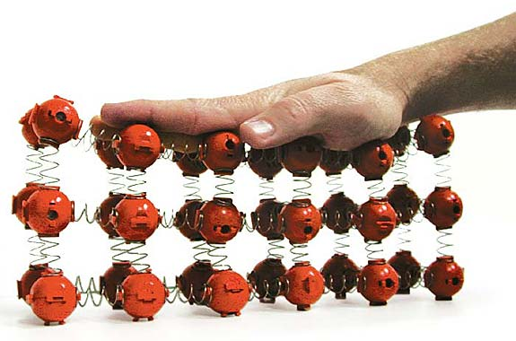

Slide 4
Lekciya rejesi
Sistemanıń mikroskopik qásiyetlerin úyreniwde statistikalıq hám termodinamikalıq usıllar.
Ideal gaz nızamları.
Ideal gazdıń hal teńlemesi. Molekulyar kinetikalıq teoriyanıń tiykarǵı teńlemesi.
Erkinlik dárejeleri boyınsha energiya bólistiriliwi.
Ideal gaz molekulalarınıń tezlik hám energiya boyınsha bólistiriliwi.
Potencial kúshler tásirinde ideal gaz molekulalarınıń bólistiriliwi.
Gaz molekulalarınıń ortasha soqlıǵısıwlar sanı hám ortasha juwırıw jolı.

Slide 5
Statistikalıq hám termodinamikalıq izertlew usılları
Statistikalıq usıl — bul úlken muǵdardaǵı bólekshelerden ibarat bolǵan sistemanıń parametrlerin izertlew usılı. Ol sistemanı tolıq xarakterlewshi fizikalıq shamalardıń statistikalıq nızamlıqları hám ortasha mánislerine tiykarlanadı.
Теrmodinamikalıq usıl – bul termodinamikalıq sistemanıń halatın anıqlaw usılı. Sistemanıń halatı, onıń qásiyetin belgilewshi fizikalıq shamalar kompleksinen ibarat bolǵan termodinamikalıq parametrler menen belgilenedi.

Slide 6
Termodinamikalıq sistema
Termodinamikalıq sistema – makroskopik deneler kompleksinen ibarat bolıp, bul deneler bárhama ózara energetikalıq tásirlesedi hám tek ózara emes, bálkim sırtqı ortalıq penen de energiya almasıp turadı.
Ádette sistemanıń halatın belgilewshi parametrler sıpatında – temperatura, basım hám salıstırmalı kólemler tańlanadı. Sistemanıń halatın anıqlap beriwshi fizikalıq shamalar sistemanıń parametrleri dep ataladı.

Slide 7
Molekulyar – kinetikalıq kóz-qaraslar
Molekulyar fizika úyrenetuǵın procesler – júdá kóp muǵdardaǵı molekulalardıń ózara tásiri nátiyjesi menen baylanıslı procesler statistikalıq usıllar arqalı úyreniledi.
Molekulyar – kinetikalıq teoriyanıń (MKT) tiykarǵı halatları:
barlıq zatlar, málim aralıqta jaylasqan atom hám molekulalardan ibarat;
molekulalar úzliksiz hám tártipsiz háreketlenedi;
- bóleksheler bir – biri menen ózara soqlıǵısadı.

Slide 8
Molekulyar – kinetikalıq kóz-qaraslar
Massanıń atom birligi
Salıstırmalı molekulyar massa:
qálegen molekulanıń massası uglerod atomınıń massasınan neshe márte úlkenligin kórsetedi.
Avogadro sanı qálegen zattıń bir molında neshe atom (molekula) barlıǵın kórsetedi.

Slide 9
Molekulyar – kinetikalıq kóz-qaraslar
Zat muǵdarı:
ν (mol) – massası grammlarda san jaǵınan salıstırmalı massaǵa teń bolǵan zat muǵdarı.
Qálegen zattıń 1 molı
0,012 kilogramm uglerodtaǵı atomlar sanına teń atom yaki molekulalarǵa iye boladı.

Slide 10
Molekulyar – kinetikalıq kóz-qaraslar
Molyar massa – bir mol zattıń massası
Salıstırmalı molyar massanıń molyar massaǵa baylanıslılıǵı
Bir atomǵa tuwrı keliwshi а sızıqlı ólshem

Slide 11
Temperatura
Temperatura – zattıń ısıtılǵanlıq dárejesin kórsetiwshi fizikalıq shama hám makroskopik sistemanıń termodinamikalıq teń salmaqlılıq halatın xarakterleydi.
Termodinamikalıq temperatura shkalası bir tayanısh noqat penen anıqlanadı – bul suwdıń gaz, suyıqlıq hám qattı fazalıq halatı menen baylanıslı kritikalıq noqatı esaplanadı. Termodinamikalıq temperatura shkalasına bul noqat
273,16 К ge teń.
1 Кel'vin suwdıń kritikalıq noqatı termodinamikalıq temperaturasınıń 1/273,16 bólimine teń.
Tábiyatta absolyut nolden tómen temperatura bolmaydı !

Slide 12
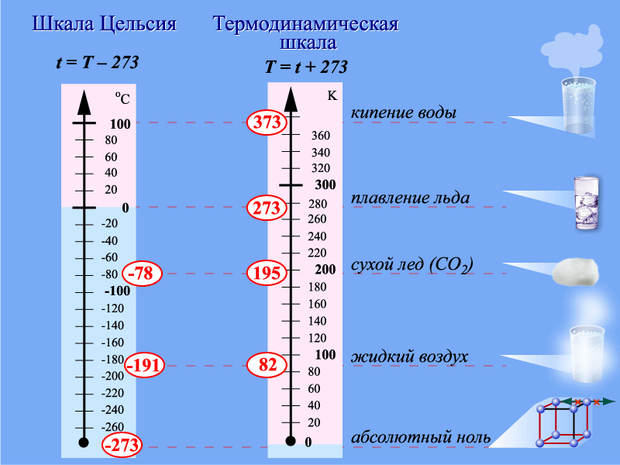
Selciy shkalası
Termodinamikalıq shkala
Suwdıń qaynawı
Muzdıń eriwi
Qurǵaq muz
Suyıq hawa
Absolyut nol

Slide 13
Avogadro nızamı
Qálegen gazdıń 1 molı, temperatura hám basım birdey bolǵanda,
birdey kólemge iye boladı.
Normal sharayatlardaǵı
(Т_{о} = 273,15К = 0°С, р₀ = 101325 Pа.) kólem tómendegige teń boladı:

Slide 14
Dalton nızamı
Dalton nızamı:
Ideal gazlar aralaspası basımı aralaspanı qurawshı gazlardıń jeke basımları jıyındısına teń.

Slide 15
Izobaralıq proces
Izobaralıq proces – bul P basım turaqlı bolǵanda termodinamikalıq sistemanıń ózgeriw procesi
Gey-Lyussak nızamı:
Berilgen massalı gaz kólemi, basım turaqlı bolǵanda, temperaturaǵa baylanıslı túrde tuwrı sızıq boyınsha ózgeredi:
V ₀— t = 0°C daǵı kólem

Slide 16
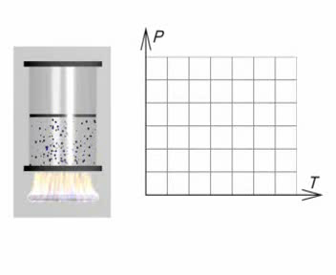
Izoxoralıq proces
Izoxoralıq proces – V kólem turaqlı bolǵanda termodinamikalıq sistema halatınıń ózgeriw procesi.
Sharl’ nızamı:
Kólem turaqlı bolǵanda gazdıń berilgen m massası ushın basımnıń temperaturaǵa qatnası turaqlı shama
P₀ — t = 0°C daǵı basım
Berilgen massalı gaz basımı, onıń kólemi turaqlı bolǵanda, temperaturaǵa baylanıslı túrde tuwrı sızıq boyınsha ózgeredi:

Slide 17
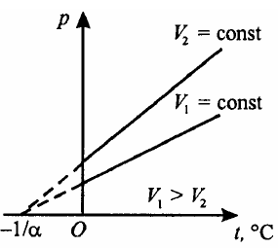
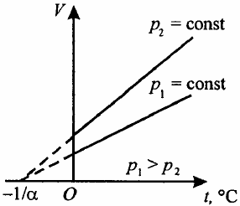
IZOXORA
IZOBARA
,
Izobaralar hám izoxoralar temperatura kósherin tómendegi noqatta kesip ótedi
Egerde sanaq basın sol noqatqa kóshirsek Kel'vin shkalasına ótemiz:

Slide 18
Ideal gaz
Ideal gazdıń fizikalıq modeli:
Gaz molekulalarınıń jeke kólemi gaz iyelegen ıdıs kólemine salıstırǵanda júdá kishi;
Gaz molekulaları arasında ózara tásir kúshleri joq;
Gaz molekulalarınıń ózara hám ıdıs diywalları menen soqlıǵısıwları avsolyut elastik.

Slide 19
Ideal gazdıń hal teńlemesi
Ideal gaz nızamlarına tiykarlanıp málim massalı gaz halatı onıń úsh termodinamikalıq parametrleri menen belgilenedi:
Р – basım, V - kólem hám Т – temperatura.
Bul parametrler bir-biri menen hal teńlemesi dep atalatuǵın anıq baylanısqa iye:
f (P, V, Т) = 0
Termodinamikalıq teń salmaqlılıq
Bir neshe denelerden quralǵan sistema ıqtıyarsız termodinamikalıq teń salmaqlılıqqa umtıladı, bul halatta sistema deneleri temperaturaları teńlesedi, basım hám kólem turaqlı qaladı.
Úshinshi sistema menen ıssılıq teń salmaqlılıqta bolǵan eki sistema bir – biri menen ıssılıq teń salmaqlılıqta boladı (Termodinamikanıń nolinshi nızamı).

Slide 20
yaki
Berilgen gaz massası ushın tómendegi ańlatpa orınlı boladı:
Normal sharayatlarda ideal gazdıń bir molı ushın
Klayperon
teńlemesi
- universal gaz turaqlısı
esapqa alsaq
iye
bolamız
Mendeleev-Klayperon
teńlemesi

Slide 21
Berilgen temperaturada ideal gazdıń basımı molekulalar koncentraciyasına tuwrı proporcional.
zat muǵdarı
- koncentraciya
- Bolcman turaqlısı
Mendeleev-Klayperon teńlemesi

Slide 22
Temperatura – molekulalar háreketiniń kinetikalıq energiyası ólshemi.
Gaz molekulaları tártipsiz háreketiniń ortasha kinetikalıq energiyası absolyut temperaturaǵa tuwrı proporcional.
bul bolsa, absolyut temperaturaǵa
erisiw múmkin emesligin
kórsetedi!

Slide 24
n
Gazlar molekulyar – kinetikalıq teoriyasınıń tiykarǵı teńlemesi
m₀
s
Molekulalardıń ıdıs diywalına urılıwları nátiyjesinde S ıdıstıń diywalına beriletuǵın gaz basımın anıqlaymız.
vt
Molekulalardıń ortasha kvadratlıq tezligi
gaz massası
molekulalar sanı
ıdıs kólemi
molekulalar koncentraciyası
bir molekula massası
gaz tıǵızlıǵı
ıdıs diywalına molekulalardıń urılıwlar sanı

Slide 25
m₀ massalı bir molekulanıń diywalǵa urılıwında onıń impulsiniń ózgeriwi
t waqıtta S maydanǵa l aralıqtaǵı molekulalar jetip baradı
Ajratılǵan kólem
Ajratılǵan kólemdegi molekulalar sanı
Bir diywalǵa urılıwlar sanı Z ajratılǵan kólemdegi molekulalardıń 1/6 bólimine teń
Ft kúsh impulsi molekula impulsiniń ózgeriwine teń
MKT nıń tiykarǵı teńlemesi
Gaz basımı

Slide 26
MKT tiykarǵı teńlemesiniń basqa kórinisleri
Molekula háreketi ortasha kinetikalıq
energiyasın esapqa alǵanda

Slide 28
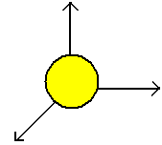
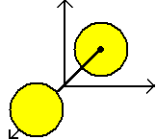
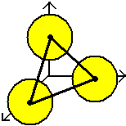
Ideal gaz molekulaları ushın erkinlik dárejesi sanı
Erkinlik dárejesi sanı – bul keńisliktegi sistemanıń halatın tolıq anıqlaytuǵın bir-birine baylanıslı bolmaǵan ózgeriwshiler sanı.
Erkinlik dárejesi sanı | Bir atomlı gaz | Eki atomlı gaz | Úsh atomlı gaz
Ilgerilemeli háreket | 3 | 3 | 3
Aylanbalı háreket | - | 2 | 3
Ulıwma | 3 | 5 | 6

Slide 29
Erkinlik dárejesi boyınsha energiyanıń birtegis bólistiriliwi – Bolcman nızamı
Absolyut qattı dene 6 erkinlik dárejesine iye boladı. Molekulanıń erkinlik dárejesi neshe bolıwına qaramay, onıń úshewi ilgerilemeli háreketke tiyisli. Ilgerilemeli háreket erkinlik dárejelerinen hesh qaysısı bir-birinen ústin bolmaǵanlıǵı ushın, olardıń hár birine birdey muǵdarda energiya tuwrı keledi.
Molekulanıń kinetikalıq energiyası 3/2 кТ bolǵanlıǵı ushın, hár bir erkinlik dárejesine 1/2 кТ ilgerilemeli háreket energiyası tuwrı keledi.
.
Molekulanıń ortasha energiyası
i - molekulanıń ilgerilemeli, aylanbalı hám terbelmeli háreketleriniń erkinlik dárejeleri sanı

Slide 30
Ideal gaz molekulalarınıń tezlik boyınsha bólistiriliwiniń Maksvell nızamı
Teń salmaqlılıq halatta bolǵan úlken muǵdardaǵı N birdey molekulalar kompleksi berilgen bolsın. Oylayıq, molekulanı xarakterlewshi qanday x shama bir qatar:
x₁,x₂,….x_{i} diskret mánislerdi qabıl etsin. Egerde barlıq N molekulalardıń х shamaların ólshew múmkin bolǵanda, N₁ molekulalar x₁ mániske, N₂ - x₂ mániske, N_{i} bolsa - x_{i} mániske iye boladı.

Slide 31
Р_{i} х shama x_{i} mániske iye bolıw itimallıǵın kórsetedi.
Barlıq múmkin bolǵan shamalar itimallıqlarınıń jıyındısı birge teń.
х tan х + dx ke shekemgi bolǵan intervalda molekulanıń qabıl etiwi múmkin bolǵan
x shamaları itimallıǵı.

Slide 32
х shama boyınsha molekulalar bólistiriliwiniń funkciyası yaki itimallıǵı tıǵızlıǵı f (x) bólistiriliw funkciyası dep ataladı
Bólistiriliw funkciyasınıń fizikalıq mánisi: х₁ den х₂ ge shekemgi tarawda molekula x parametrdiń mánisine iye bolıw itimalı.
Bólistiriliw funkciyasınıń normallaw shárti

Slide 33
Ideal gaz molekulalarınıń tezlik boyınsha bólistiriliwiniń Maksvell nızamı
Molekulalardıń tezlik boyınsha bólistiriliwi funkciyası - tezligi v dan v+dv ge shekemgi bolǵan intervalda molekulalardıń salıstırmalı sanın anıqlaydı.
Maksvell nızamı
Funkciyanıń normallaw shárti

Slide 34
Soraw: Maksvell funkciyası tezliktiń qanday mánisinde maksimumǵa erisedi?

Slide 35
hár dayım
Nolge teńlestiremiz

Slide 36
Nolge tómendegi halatlarda teń boladı:
1) v = 0, 2) v = ∞, bunda:
⇒
Ortasha tezlikti tómendegi ańlatpa arqalı tabıladı:
- ortasha tezlik

Slide 37
Temperatura asqanda bólistiriliw funkciyası maksimumı ońǵa jıljıydı, biraq bul halda iymek sızıq astındaǵı maydan muǵdarı ózgermeydi.
Gaz molekulalarınıń ortasha tezligi (ortasha arifmetikalıq tezligi)
Ideal gaz molekulalarınıń ortasha kvadratlıq tezligi
Ideal gaz molekulalarınıń bólistiriliw funkciyası maksimal mániske iye bolatuǵın tezligi itimallıǵı úlken bolǵan tezlik dep ataladı.

Slide 38
Gaz halatın belgilewshi tezlikler
Itimallıǵı úlken bolǵan tezlik | Ortasha tezlik | Ortasha kvadratlıq tezlik

Slide 39
Ideal gazdıń bir molekulası ilgerilemeli háreketiniń ortasha kinetikalıq energiyası:
Temperaturanıń molekulyar – kinetikalıq talqılanıwı:
Termodinamikalıq temperatura – gaz molekulası ilgerilemeli háreketi ortasha kinetikalıq energiyasınıń ólshemi.

Slide 40
Maksvell bólistiriliwi nızamın tájiriybede tekseriw

Slide 41
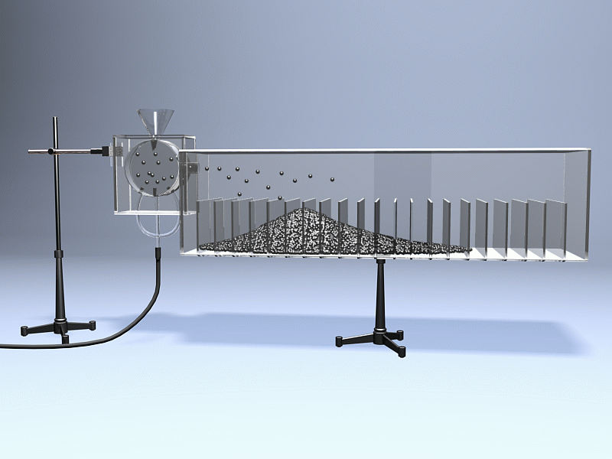

Slide 42
0°С temperaturada аyırım gaz molekulalarınıń tezligi
Gaz | m/s
Uglegkislıy gaz (СО2) | 360
Kislorod | 425
Azot | 450
Suw puwı | 570
Geliy | 1200
Vodorod | 1700

Slide 43
Potencial kúshler tásirinde gaz molekulalarınıń bólistiriliwi
Sırtqı maydanlar joqlıǵında ıdıs kólemi boyınsha gaz bir tegis bólistiriledi: ıdıs ishindegi qálegen teń makroskopik kólemlerde ortasha birdey muǵdarda molekulalar boladı.
Biraq molekulalarǵa awırlıq kúshi maydanı tásir etkende bólistiriliw qanday boladı?
Qálegen gaz molekulaları Jerdiń, tartılısıw qásiyetine iye bolǵan, potencial maydanı tásirinde boladı. Bir tárepten gravitaciyalıq tartılısıw hám ekinshi tárepten molekulalardıń ıssılıq háreketi qazdıń qanday stacionar halatqa, yaǵnıy basımnıń biyiklik boyınsha kemeyiwine alıp keledi.

Slide 44
Barometrik ańlatpa
Barlıq molekulalar massaların birdey, hawa temperaturasın turaqlı, tartılısıw maydanın bir tekli, dep esaplaymız. Egerde h biyiklikte atmosfera basımı Р ǵa teń bolsa, h + dh biyiklikte bolsa basım Р + ΔP ǵa teń. dh > 0 bolǵanda, basım dP < 0 ge teń boladı.
S – gaz baǵanası ultanınıń maydanı,
h – gaz baǵanası biyikligi,
Δ h – ajratılǵan gaz qatlamı qalıńlıǵı,
Δ h qalıńlıq shegarasına gaz tıǵızlıǵın ρ = сonst dep esaplaymız.

Slide 45
Ajratılǵan gaz qatlamınıń mexanikalıq teń salmaqlılıq shárti
h + ∆h biyikliktegi basımdı sonday ańlatıw múmkin
Ol halda teń salmaqlılıq shárti sonday kóriniske iye boladı:
Klayperon – Mendeleev teńlemesinen m qálegen gaz massası ushın:
Bul jerden gaz tıǵızlıǵı

Slide 46
g hám T turaqlı shamalar ushın teńlemeniń sheshimi tómendegi kóriniske iye boladı
С turaqlı shamanıń mánisi tómendegi shártlerden anıqlanadı:
Molyar massanı esapqa alsaq
BAROMETRIK AŃLATPA

Slide 47
- differencial teńlemeni sheshemiz
- Barometrik ańlatpa
h₁=0 – teńiz qáddinen

Slide 48
Bir tárepten gravitaciyalıq tartılısıw hám ekinshi tárepten molekulalardıń ıssılıq háreketi gazdıń qanday stacionar halatqa, yaǵnıy basımnıń biyiklik boyınsha kemeyiwine alıp keledi hám tómendegi barometrik ańlatpa arqalı anıqlanadı
Awırlıq kúshi maydanı tásirinde molekulalardıń biyiklik
boyınsha bólistiriliwi

Slide 49
Bolcman bólistiriliwi – potencial energiyaǵa baylanıslı bolǵan, bóleksheler koncentraciyasınıń keńisliktegi teń salmaqlılıq bólistiriliwin xarakterleydi.
Bólekshelerge awırlıq kúshi ornına basqa kúshler, yaǵnıy oraydan qashıwshı yaki elektrostatikalıq kúshler tásir etiwi múmkin. Bul halda bólistiriliw funkciyası tómendegi kóriniske iye boladı:
Bolcman bólistiriliwi
Еp – kúsh maydanınıń potencial energiyası.

Slide 50
Bolcman bólistiriliwinen, temperatura turaqlı bolǵanda, molekulalardıń potencial energiyaları kishi bolǵan jerde gaz tıǵızlıǵı úlken bolıwı baqlanadı.
Egerde bóleksheler massaları birdey bolıp, tártipsiz ıssılıq háreketinde bolsa, Bolcman bólistiriliwi qálegen sırtqı potencial maydan ushın da orınlı. Bul jerde sırtqı potencial maydan tek tartılısıw kúshi tásirin emes, bálkim basqa kúshler tásirin (elektr, magnit hám basqa potencial maydanlardı) inabatqa aladı.

Slide 51
Gaz molekulalarınıń
ortasha soqlıǵısıwlar sanı
n – molekulalar koncentraciyası
v – molekulalar tezligi
Radiusı d bolǵan «Sınıq» cilindr ishinde molekulalar háreket etedi hám bir – biri menen soqlıǵısadı. «Sınıq» cilindr kólemindegi molekulalar sanı 1 sekund ishindegi ortasha soqlıǵısıwlar sanına teń boladı.
Gaz molekulasınıń ortasha soqlıǵısıwlar sanı

Slide 52
Ortasha soqlıǵısıwlar sanı < Z > ti tabıw ushın molekulanı
d – diametrli shar dep hám ol tap qatıp qalǵan molekulalar arasında háreket etedi, dep esaplaymız.
d
d effektiv diametrge iye bolǵan hár bir molekula háreket dawamında basqa molekulalar menen soqlıǵısadı hám óz baǵıtların ózgertedi.

Slide 53
Gaz molekulasınıń ortasha juwırıw jolı
Gaz molekulaları tártipsiz hárekette bolıwı sebepli, bir-biri menen úzliksiz soqlıǵısadı. Molekula eki izbe-iz soqlıǵısıwlar aralıǵında málim joldı basıp ótedi hám bul erkin juwırıw jolı dep ataladı.
Normal Sharayatlarda gaz molekulaları bir sekund dawamında shamalap ~ 10⁹ márte soqlıǵısadı hám ortasha ~ 1 mm jol basadı.

Slide 54
PAYDALANÍLǴAN ÁDEBIYAТLAR
1. Q.P.Abduraxmanov, V.S.Xamidov, N.A.Axmedova. FIZIKA. Darslik. Toshkent. “Aloqachi nashriyoti”. 2018 y. O‘zR OO‘MTV 2017.24.08 dagi “603”-sonli buyrug‘i.
2. B.A.Ibragimov, G.Q.Atajanova. “FIZIKA”. Oqıwlıq. Tashkent. 2018 j.
3. Q.P.Abduraxmanov, O’.Egamov. “FIZIKA”. Darslik. Toshkent. O‘quv-ta’lim metodika” bosmaxonasi. 2015 y. O‘zROO‘MTV 2009.26.02. dagi “51”-sonli buyrug‘i.
4. Douglas C. Giancoli. Physics. Principles with Applicathions. 2004 USA ISBN-13 978-0-321-62592-2.
5. Physics for Scientists and Engineers, Raymond A. Serway, John W. Jewett. 9th Edition, 2012.
6. “Umumiy Fizika fani bo‘yicha taqdimot multimediali ma’ruzalar to‘plami”. Elektron o‘quv qo‘llanma. Toshkent. 2012 y. O‘zR OO‘MTV 2012.15.08 dagi “332/1”-sonli buyrug‘i.
7. “Fizika-1 kursi bo‘yicha taqdimot multimediali ma’ruzalar to‘plami”. Elektron o‘quv qo‘llanma. Toshkent. 2019 y. O‘zR OO‘MTV 2019.04.10 dagi “892”-sonli buyrug‘i.

Slide 55


Slide 56
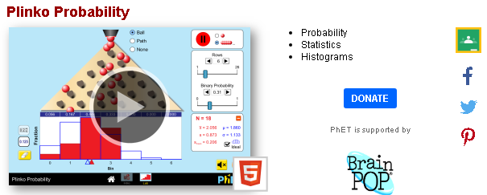

PEDAGOGIKALÍQ DÁSTÚRIY QURALLAR
https://phet.colorado.edu/en/simulation/plinko-probability

